Slide 1
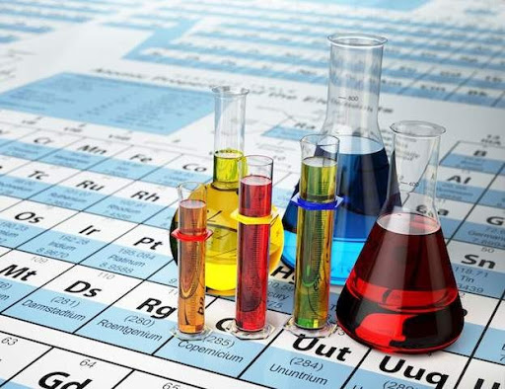
Химия
10 класс
Решение задач по пройденным темам

Slide 2
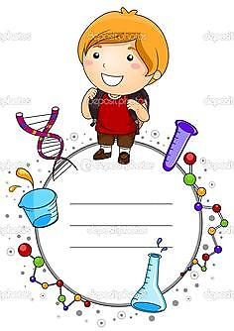
Закрепление
Какое вещество образуется при действии концентрированной серной кислоты на раствор этанола при температуре ниже 140⁰?
Этан
Этандиол
Диэтиловый эфир
Этилен
Этилсульфат
C. Диэтиловый эфир

Slide 3
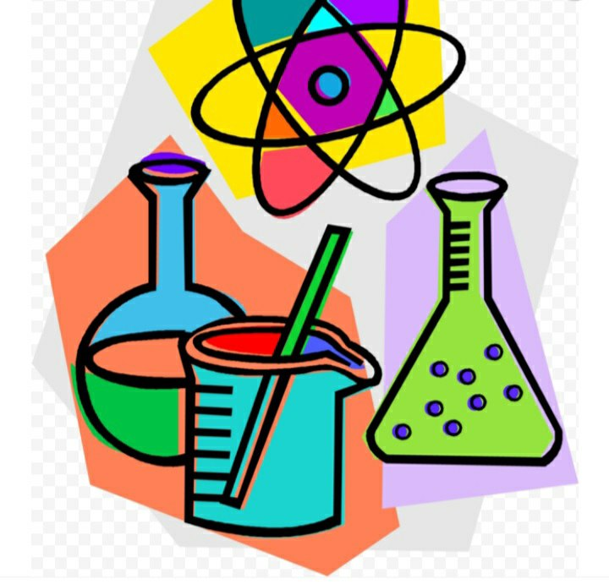
Закрепление
2. Какое вещество образуется при нагревании пропанола с концентрированной серной кислотой при температуре выше 140⁰?
Пропаналь
Пропилен
Уксусная кислота
Бутадиен – 1,2
Этилацетат
B. Пропилен

Slide 4
Закрепление
3. Реакция протекающая с отщеплением молекул воды называется …?
Гидратация
Дегидратация
Гидрирование
Дегидрирование
B. Дегидратация

Slide 5
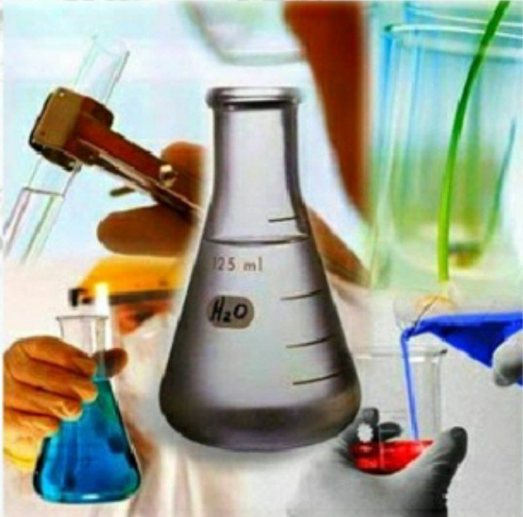
Закрепление M
4. Сколько молекул углекислого газа образуется при горении пропилового спирта?
3 молекулы
2 молекулы
1 молекулы
4 молекулы
3 молекулы

Slide 6
Закрепление
5. С₂Н₅ОNа можно получить взаимодействием этанола с:
NaН
NaI
Na
NaOH
C. Na

Slide 7
Решение задач
1. При н.у. из 30 г спирта при взаимодействии с натрием выделился водород объёмом 5,6 л. Определите молекулярную формулу спирта, зная, что он является одноатомным.

Slide 8
Решение задач
2. Определите необходимый объем (л, н.у.) воздуха для полного горе­ния 92 мл этанола с плотностью 0,8 г/мл. (объёмная доля кислорода в воздухе составляет 20%).

Slide 9
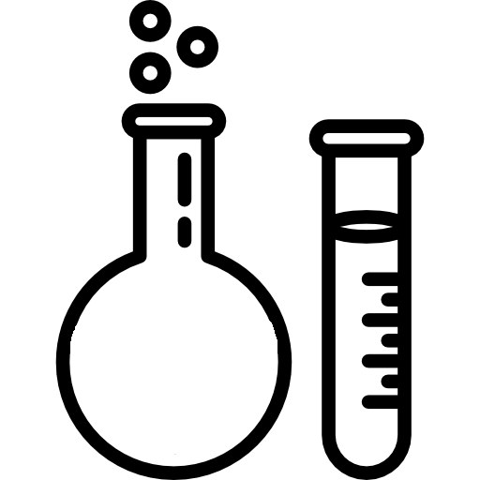
Задания для самостоятельного решения:
При дегидратации предельного одноатомного спирта массой 259 г образовался алкен массой 196 г. Определите молекулярную массу спирта.

